Slide 1

EFOP-3.4.3-16-2016-00009
A felsőfokú oktatás minőségének és hozzáférhetőségének együttes javítása a Pannon Egyetemen
Web host
https://docs.microsoft.com/en-us/aspnet/core/fundamentals/host/web-host?view=aspnetcore-3.1

Slide 2

Web host
EFOP-3.4.3-16-2016-00009
A felsőfokú oktatás minőségének és hozzáférhetőségének együttes javítása a Pannon Egyetemen
ASP.NET Core apps configure and launch a host.
The host is responsible for app startup and lifetime management.
At a minimum, the host configures a server and a request processing pipeline.
The host can also set up logging, dependency injection, and configuration.

Slide 3
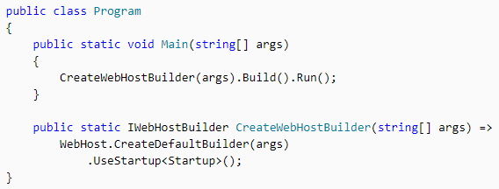
Set up a host
EFOP-3.4.3-16-2016-00009
A felsőfokú oktatás minőségének és hozzáférhetőségének együttes javítása a Pannon Egyetemen
Create a host using an instance of IWebHostBuilder. This is typically performed in the app's entry point, the Main method.

Slide 4
Set up a host
EFOP-3.4.3-16-2016-00009
A felsőfokú oktatás minőségének és hozzáférhetőségének együttes javítása a Pannon Egyetemen
The code that calls CreateDefaultBuilder is in a method named CreateWebHostBuilder, which separates it from the code in Main that calls Run on the builder object.
This separation is required if you use Entity Framework Core tools.
The tools expect to find a CreateWebHostBuilder method that they can call at design time to configure the host without running the app.

Slide 5
Set up a host
EFOP-3.4.3-16-2016-00009
A felsőfokú oktatás minőségének és hozzáférhetőségének együttes javítása a Pannon Egyetemen
CreateDefaultBuilder performs the following tasks:
Configures Kestrel server as the web server using the app's hosting configuration providers.
Sets the content root to the path returned by Directory.GetCurrentDirectory.
Loads host configuration from:
Environment variables prefixed with ASPNETCORE_ (for example, ASPNETCORE_ENVIRONMENT).
Command-line arguments.
Loads app configuration in the following order from:
appsettings.json.
appsettings.{Environment}.json.
Secret Manager when the app runs in the Development environment using the entry assembly.
Environment variables.
Command-line arguments.
Configures logging for console and debug output. Logging includes log filtering rules specified in a Logging configuration section of an appsettings.json or appsettings.{Environment}.json file.
When running behind IIS with the ASP.NET Core Module, CreateDefaultBuilder enables IIS Integration, which configures the app's base address and port. IIS Integration also configures the app to capture startup errors.
Sets ServiceProviderOptions.ValidateScopes to true if the app's environment is Development.

Slide 6
Set up a host
EFOP-3.4.3-16-2016-00009
A felsőfokú oktatás minőségének és hozzáférhetőségének együttes javítása a Pannon Egyetemen
The configuration defined by CreateDefaultBuilder can be overridden and augmented by ConfigureAppConfiguration, ConfigureLogging, and other methods and extension methods of IWebHostBuilder.
When setting up a host, Configure and ConfigureServices methods can be provided. If a Startup class is specified, it must define a Configure method.

Slide 7
Override configuration
EFOP-3.4.3-16-2016-00009
A felsőfokú oktatás minőségének és hozzáférhetőségének együttes javítása a Pannon Egyetemen
Use Configuration to configure Web Host.
In the following example, host configuration is optionally specified in a hostsettings.json file.
Any configuration loaded from the hostsettings.json file may be overridden by command-line arguments.
The built configuration (in config) is used to configure the host with UseConfiguration.
IWebHostBuilder configuration is added to the app's configuration, but the converse isn't true—app's configuration doesn't affect the IWebHostBuilder configuration.

Slide 8
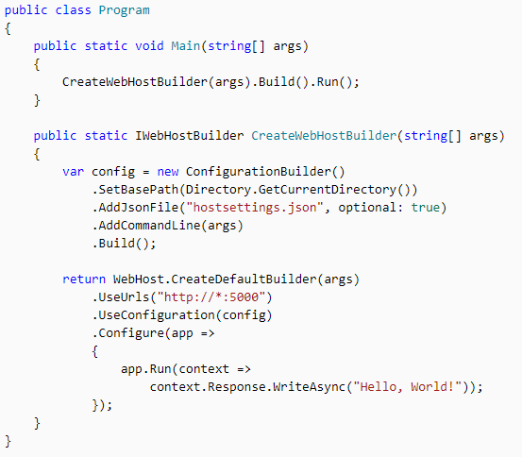
Override configuration
EFOP-3.4.3-16-2016-00009
A felsőfokú oktatás minőségének és hozzáférhetőségének együttes javítása a Pannon Egyetemen

Slide 9
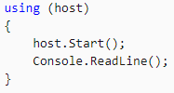
Manage the host
EFOP-3.4.3-16-2016-00009
A felsőfokú oktatás minőségének és hozzáférhetőségének együttes javítása a Pannon Egyetemen
Run
The Run method starts the web app and blocks the calling thread until the host is shut down
Start
Run the host in a non-blocking manner by calling its Start method:
If a list of URLs is passed to the Start method, it listens on the URLs specified

Slide 10
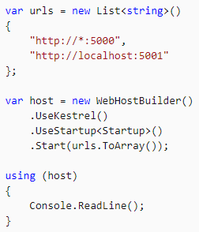
Manage the host
EFOP-3.4.3-16-2016-00009
A felsőfokú oktatás minőségének és hozzáférhetőségének együttes javítása a Pannon Egyetemen

Slide 11
Manage the host
EFOP-3.4.3-16-2016-00009
A felsőfokú oktatás minőségének és hozzáférhetőségének együttes javítása a Pannon Egyetemen
The app can initialize and start a new host using the pre-configured defaults of CreateDefaultBuilder using a static convenience method.
At this link you will find more information about host management.

Slide 12
IWebHostEnvironment interface
EFOP-3.4.3-16-2016-00009
A felsőfokú oktatás minőségének és hozzáférhetőségének együttes javítása a Pannon Egyetemen
The IWebHostEnvironment interface provides information about the app's web hosting environment.
Use constructor injection to obtain the IWebHostEnvironment in order to use its properties and extension methods.
A convention-based approach can be used to configure the app at startup based on the environment.
Alternatively, inject the IWebHostEnvironment into the Startup constructor for use in ConfigureServices.

Slide 13
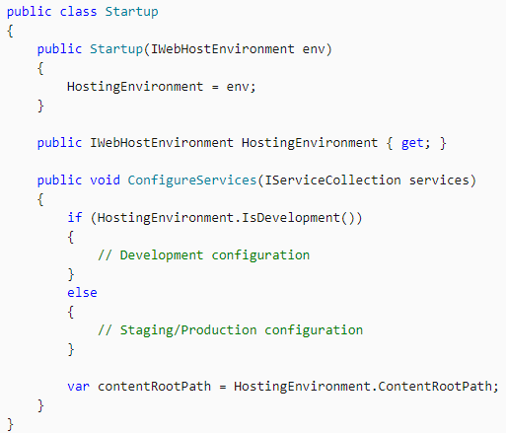
IWebHostEnvironment interface
EFOP-3.4.3-16-2016-00009
A felsőfokú oktatás minőségének és hozzáférhetőségének együttes javítása a Pannon Egyetemen

Slide 14
IWebHostEnvironment interface
EFOP-3.4.3-16-2016-00009
A felsőfokú oktatás minőségének és hozzáférhetőségének együttes javítása a Pannon Egyetemen
The IWebHostEnvironment service can also be injected directly into the Configure method for setting up the processing pipeline.
IWebHostEnvironment can be injected into the Invoke method when creating custom middleware.
Note
In addition to the IsDevelopment extension method, IWebHostEnvironment offers IsStaging, IsProduction, and IsEnvironment(string environmentName) methods.

Slide 15
IHostApplicationLifetime interface
EFOP-3.4.3-16-2016-00009
A felsőfokú oktatás minőségének és hozzáférhetőségének együttes javítása a Pannon Egyetemen
IHostApplicationLifetime allows for post-startup and shutdown activities.
Three properties on the interface are cancellation tokens used to register Action methods that define startup and shutdown events.
Cancellation Token | Triggered when…
ApplicationStarted | The host has fully started.
ApplicationStopped | The host is completing a graceful shutdown. All requests should be processed. Shutdown blocks until this event completes.
ApplicationStopping | The host is performing a graceful shutdown. Requests may still be processing. Shutdown blocks until this event completes.

Slide 16
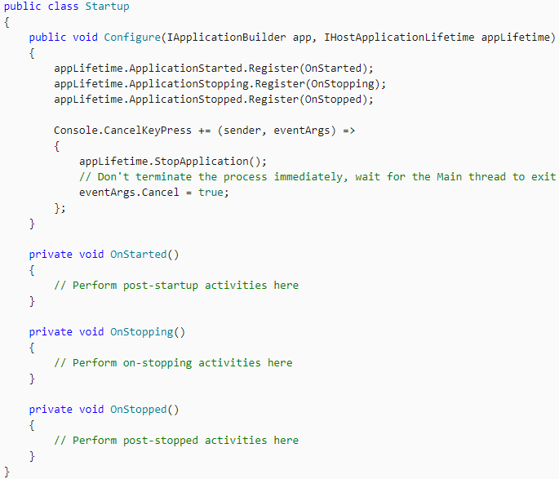
IHostApplicationLifetime interface
EFOP-3.4.3-16-2016-00009
A felsőfokú oktatás minőségének és hozzáférhetőségének együttes javítása a Pannon Egyetemen

Slide 17
EFOP-3.4.3-16-2016-00009
A felsőfokú oktatás minőségének és hozzáférhetőségének együttes javítása a Pannon Egyetemen
Köszönöm a figyelmet!

